Slide 1
קלריטה ואפרים
מצגות

Slide 2
הגדת עין חרוד נכתבה לראשונה ב–1922, כמה חודשים לאחר ייסודו של מה שהיה באותם הימים הקיבוץ הגדול הראשון בארץ. כמו בקיבוצים אחרים, סדר פסח היה האירוע התרבותי החשוב בשנה: אמנים מהקיבוץ הופקדו על טקסטים ולחנים, כוריאוגרפים היו אמונים על הריקודים ותוכן ההגדה שם דגש על רעיונות וערכים שהתכתבו עם נושאים אקטואליים. למעשה, ההגדה היתה "הסיסמוגרף לאירועים שמתרחשים וקורים", אומרת ציזלינג.
כך ב–1935, אחת הקושיות היתה "שבכל העולם ישנם עשירים וישנם עניים ובעין חרוד כולם שווים?". ב–1936 נשאל "מדוע היהודים שנואים בכל העולם?" וכמה שנים אחר כך עלתה בהגדה התהייה "מפני מה נשפך עכשיו בעולם דם רב כל כך?". מי שהיה אמון על מענה לאותן הקושיות היו מנהיגים ואנשי רוח, כיצחק טבנקין (ממקימי הקיבוץ) והמשורר אורי צבי גרינברג (שבא להתארח באחד מערבי ליל הסדר). עם הזמן התעדכנה ההגדה והשתנתה, וב–1949 כללה קטע ממגילת העצמאות. בהמשך, עוד לפני שנקבעו יום הזיכרון לחללי מערכות ישראל ויום הזיכרון לשואה ולגבורה בלוח השנה הממלכתי, הם זכו להתייחסות בליל הסדר של הקיבוצים. ב–1981, עם ביטול הלינה המשותפת והצטרפות הילדים לסדר, נעשו התאמות שונות בהגדה וגם בשנה שעברה עבר המענה לקושיות מקצה שינויים, בהשראת המצב בסוריה.

Slide 3
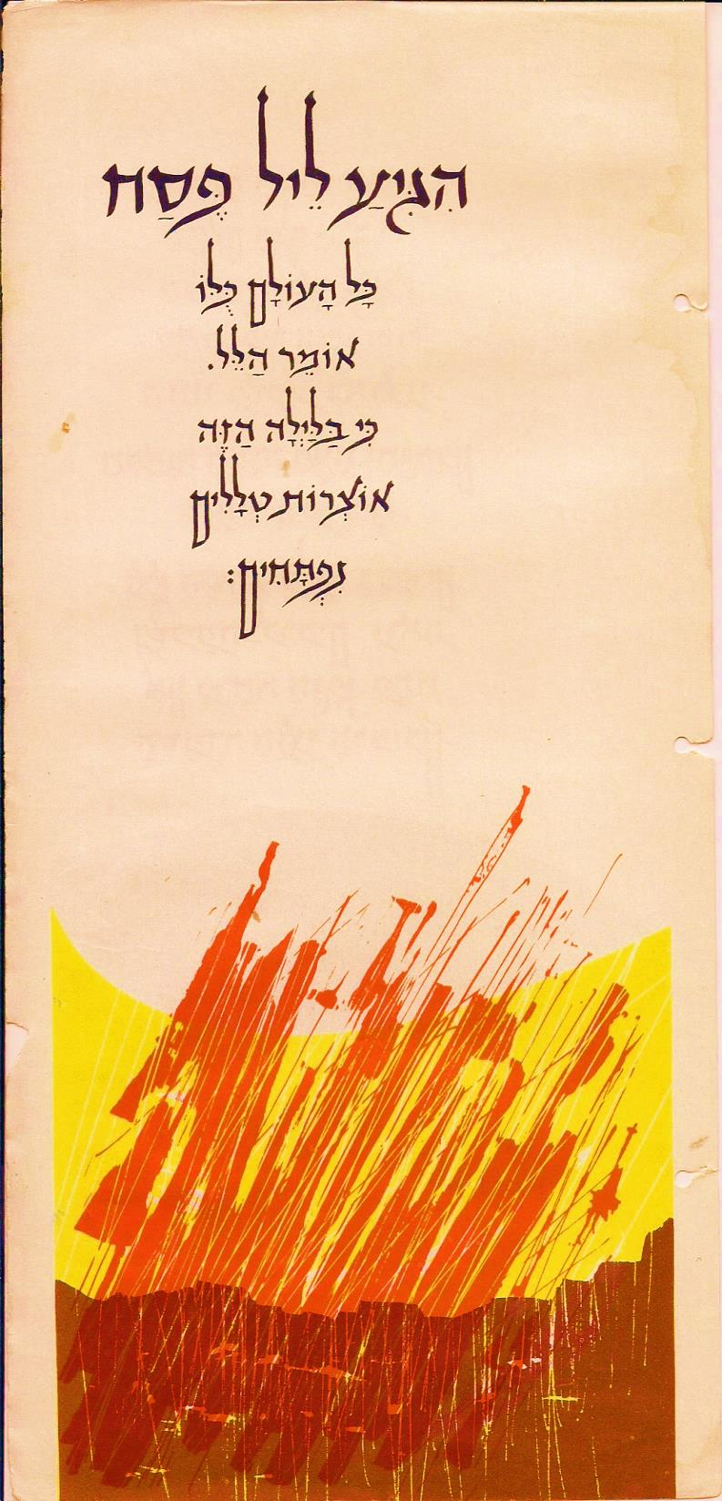

Slide 4
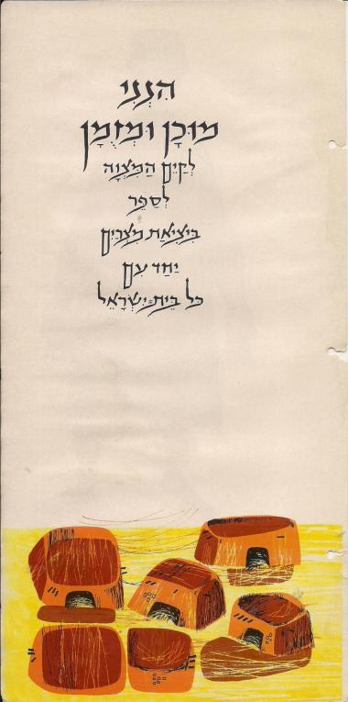
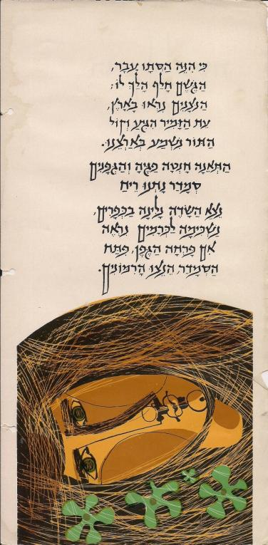

Slide 5
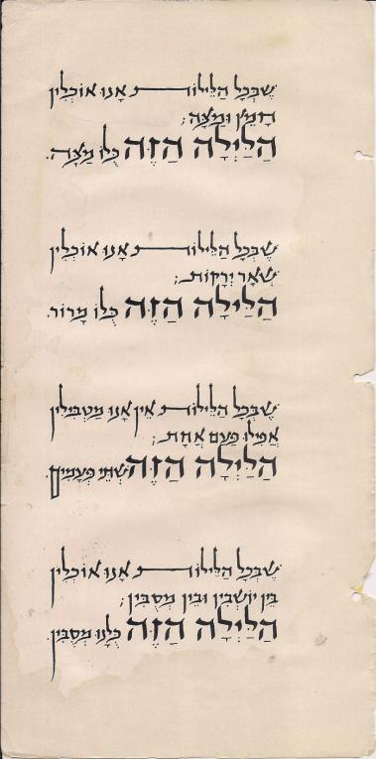
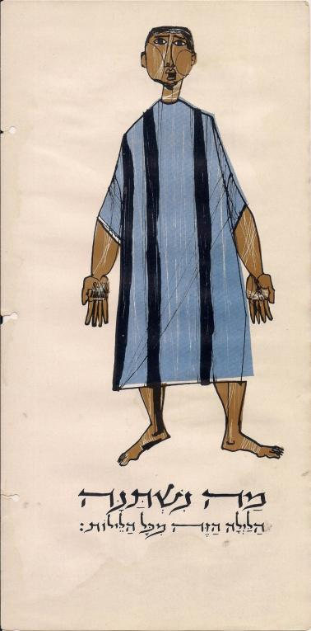

Slide 6
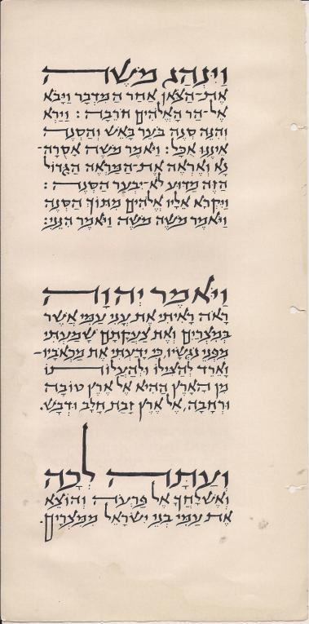
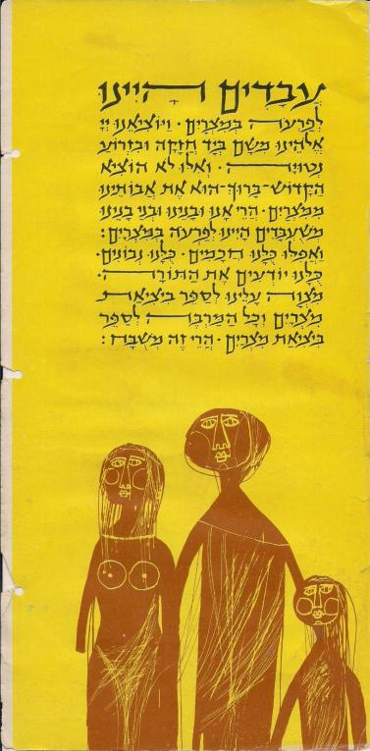

Slide 7
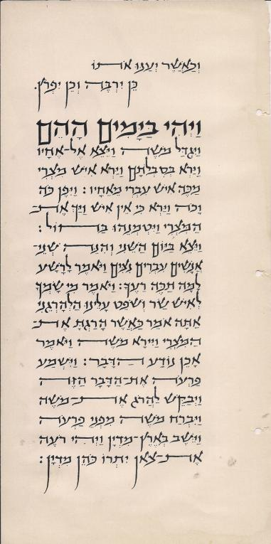
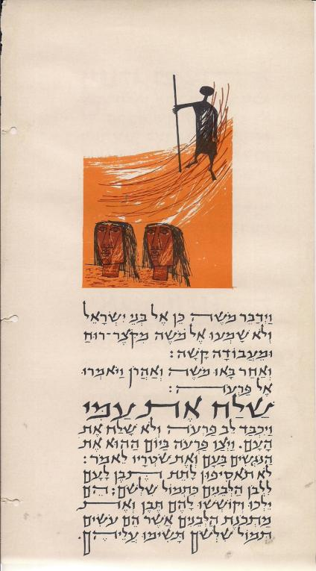

Slide 8
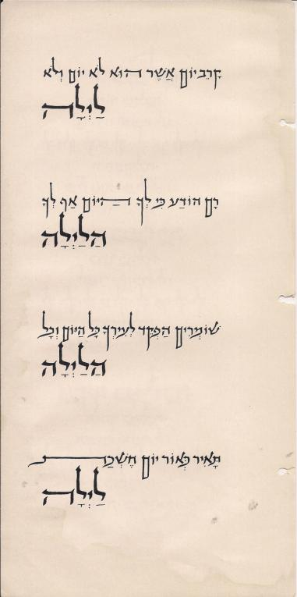
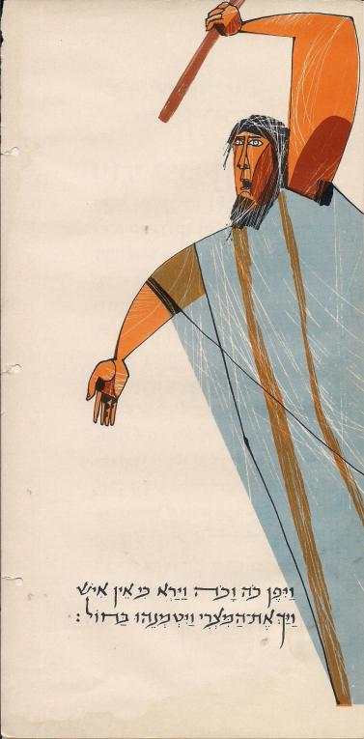

Slide 9
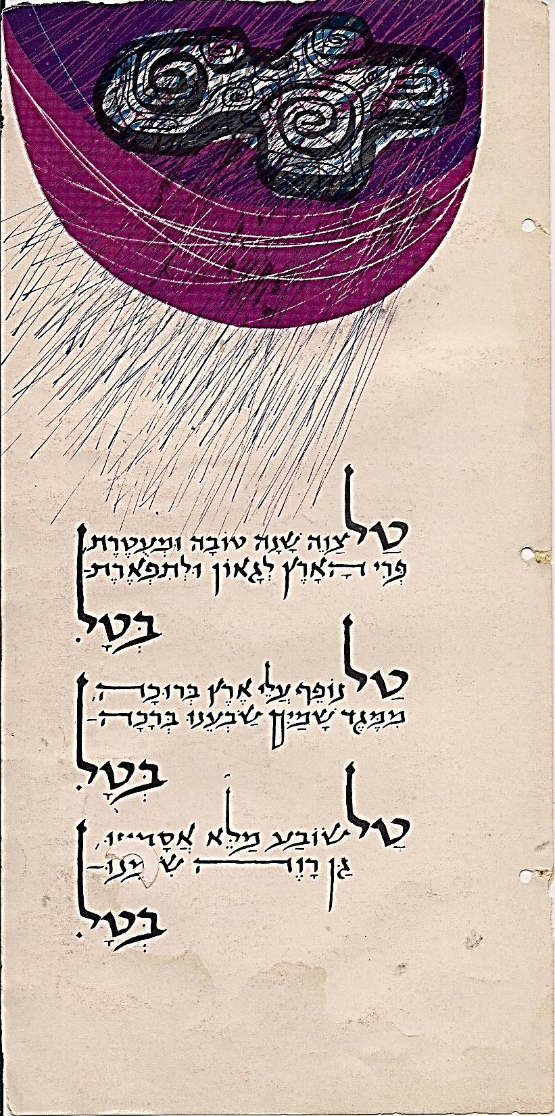
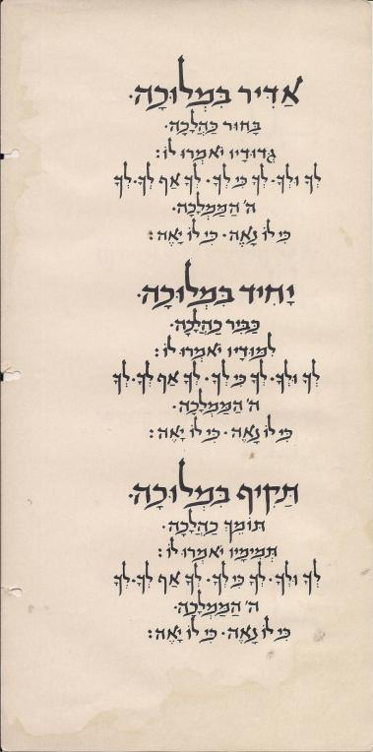
אדיר במלוכה

Slide 10
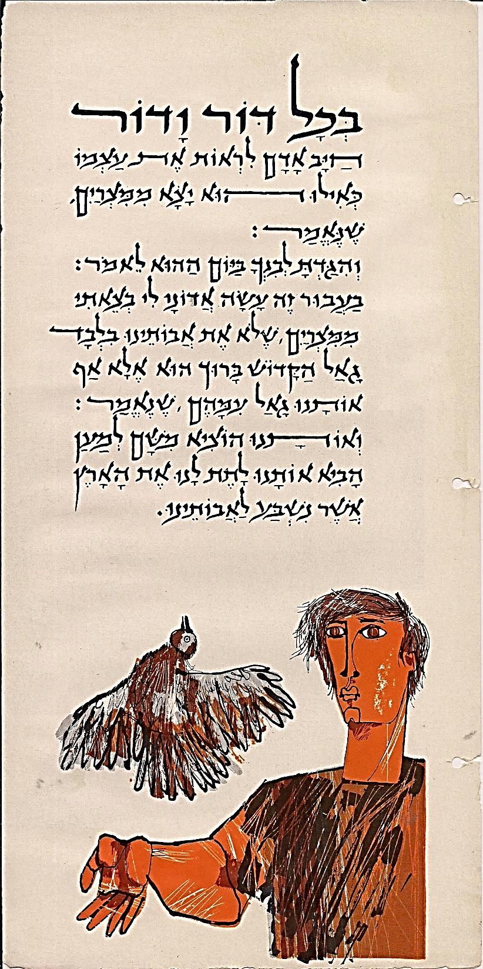
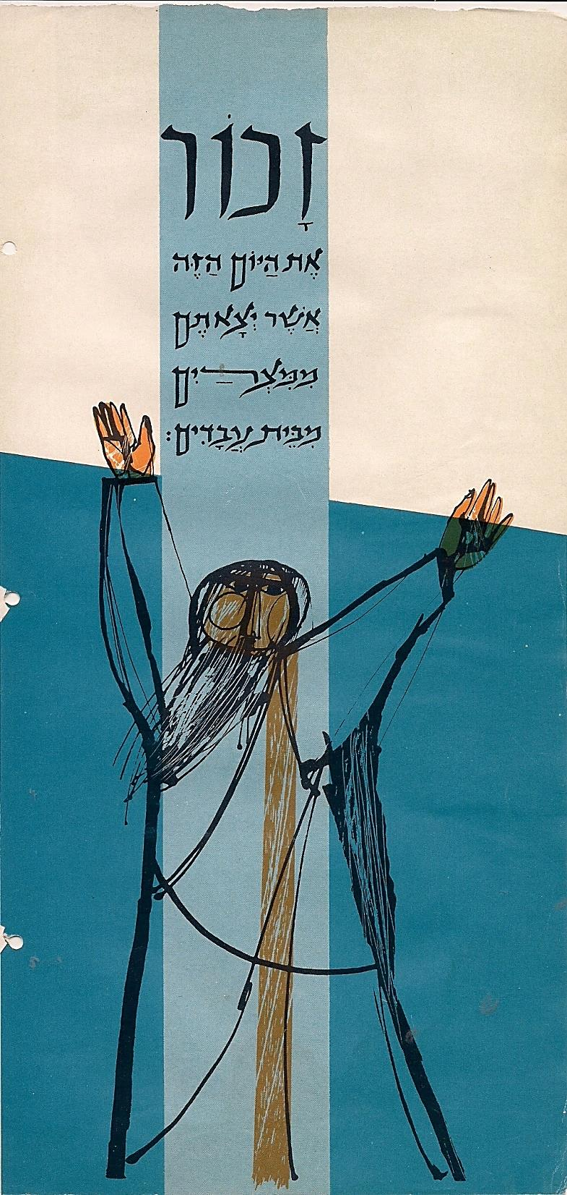

Slide 11
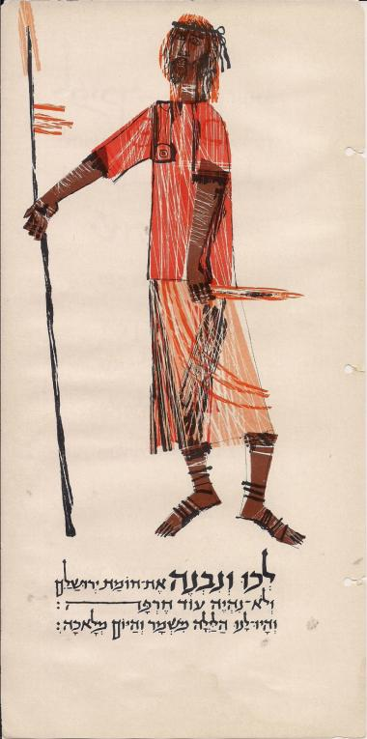
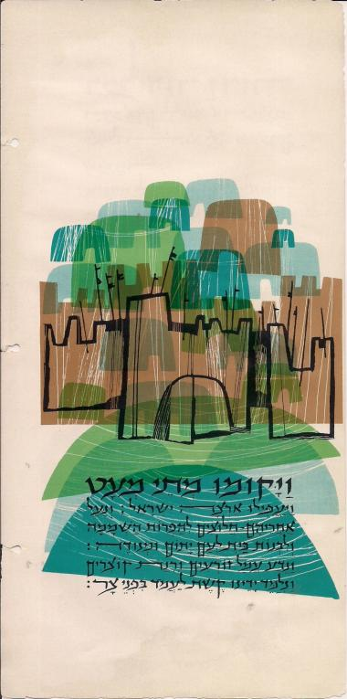

Slide 12
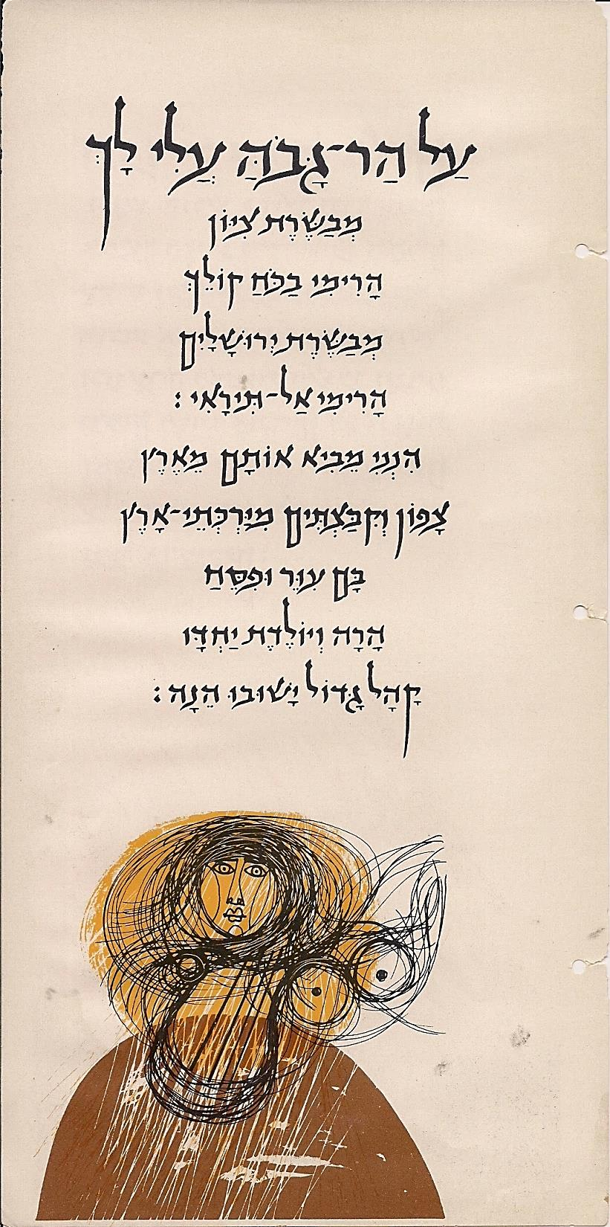
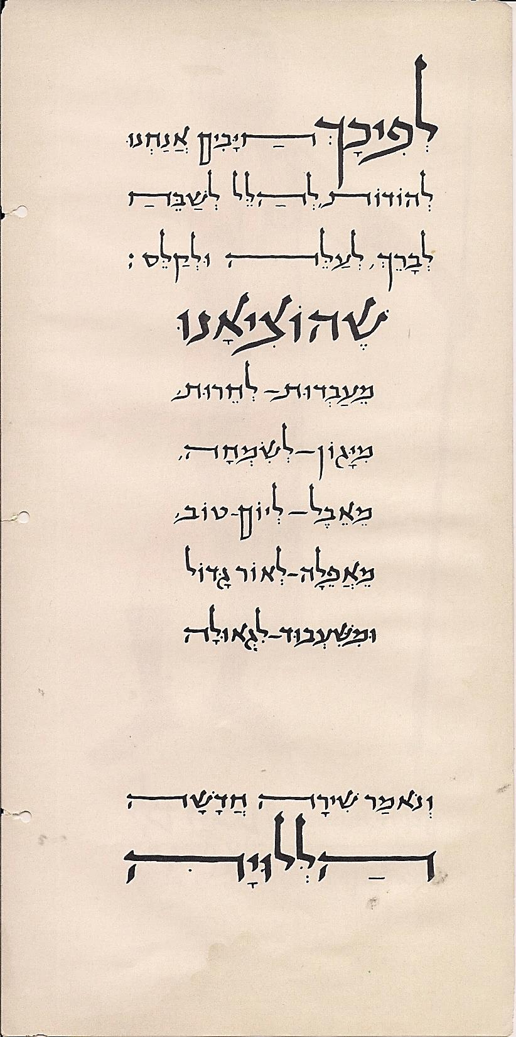

Slide 13
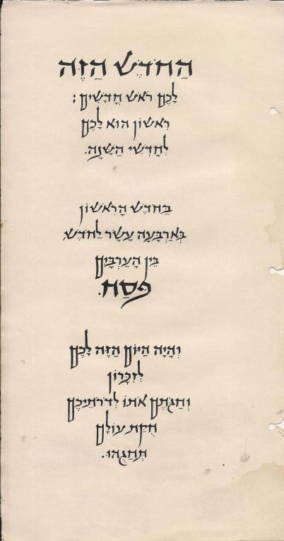
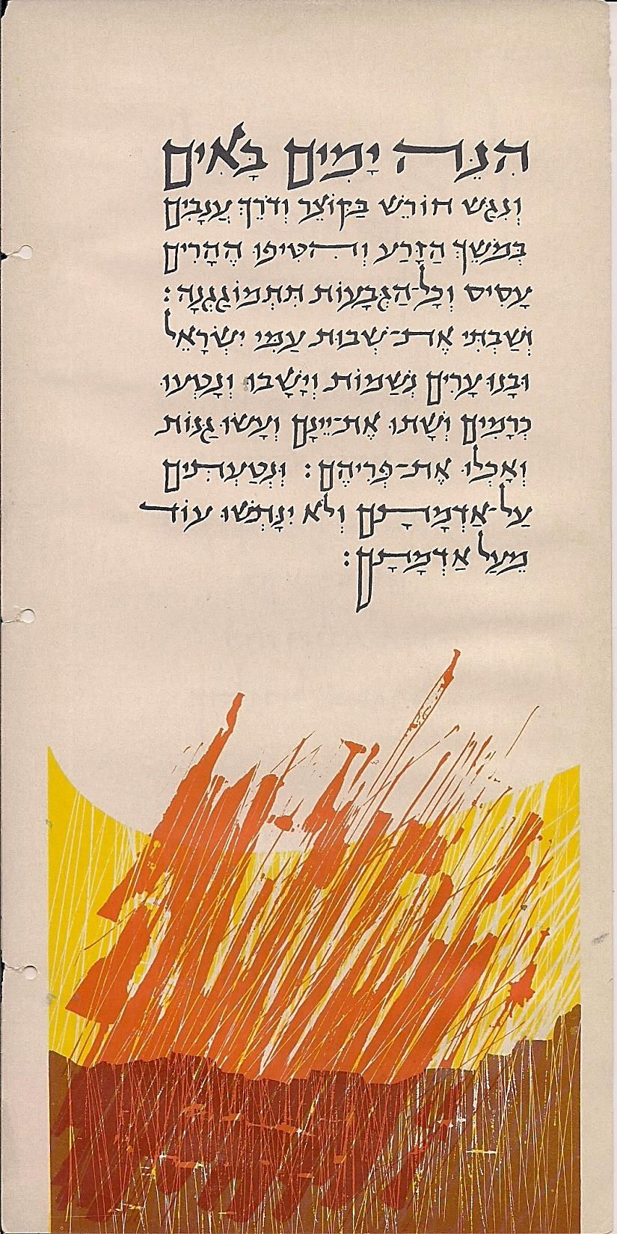
החודש הזה

Slide 14
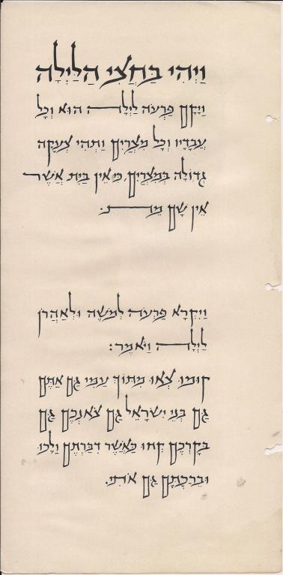
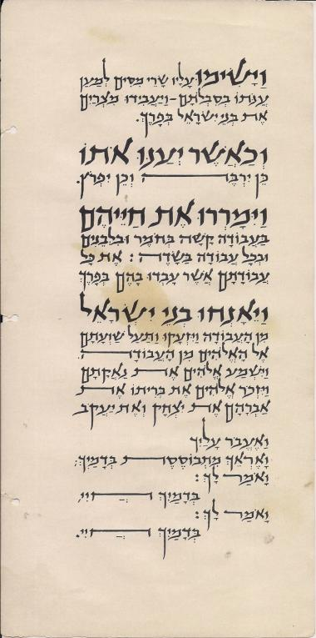

Slide 15
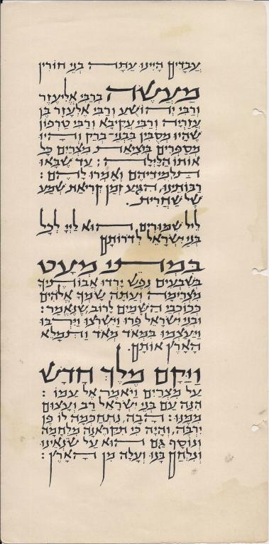
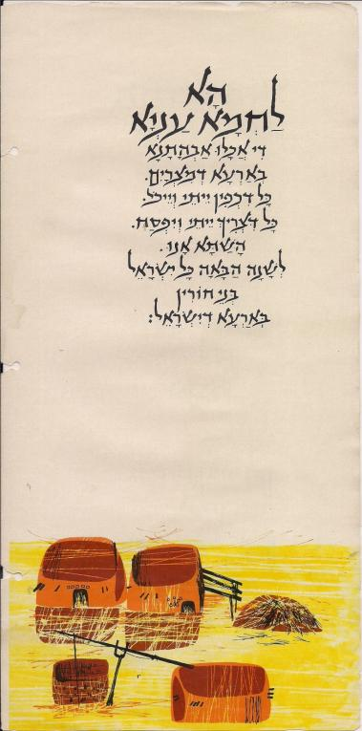
הא לחמא עניא
מעשה ברבי אליעזר

Slide 16
וישא העם את בצקו

Slide 17
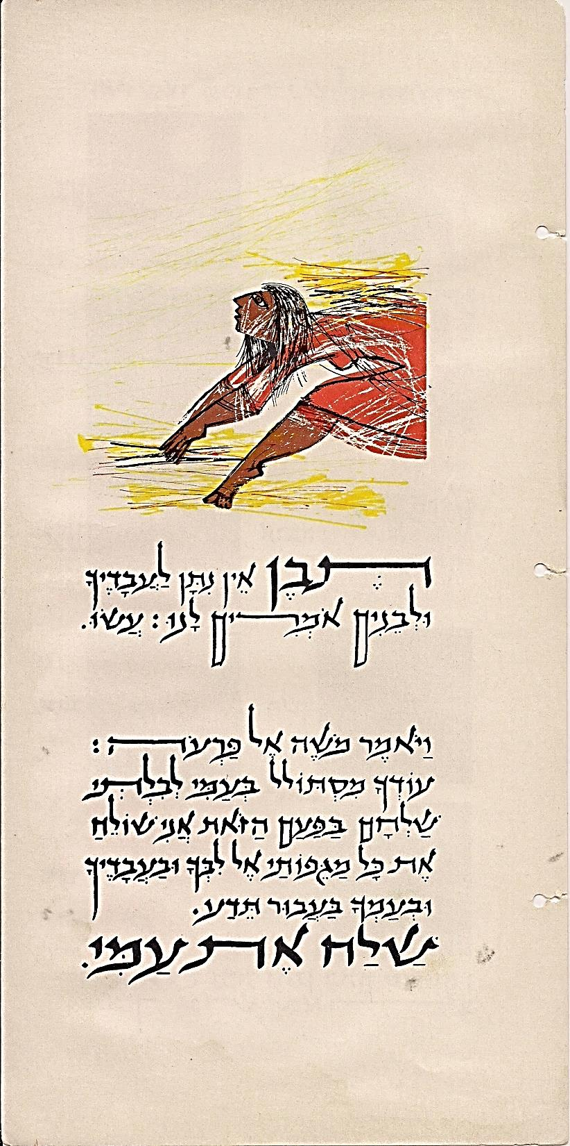
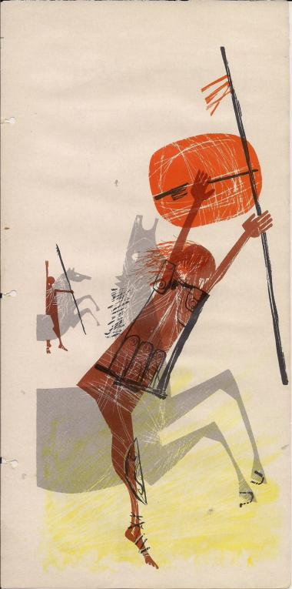
דף ציור שלם של פרשים

Slide 18
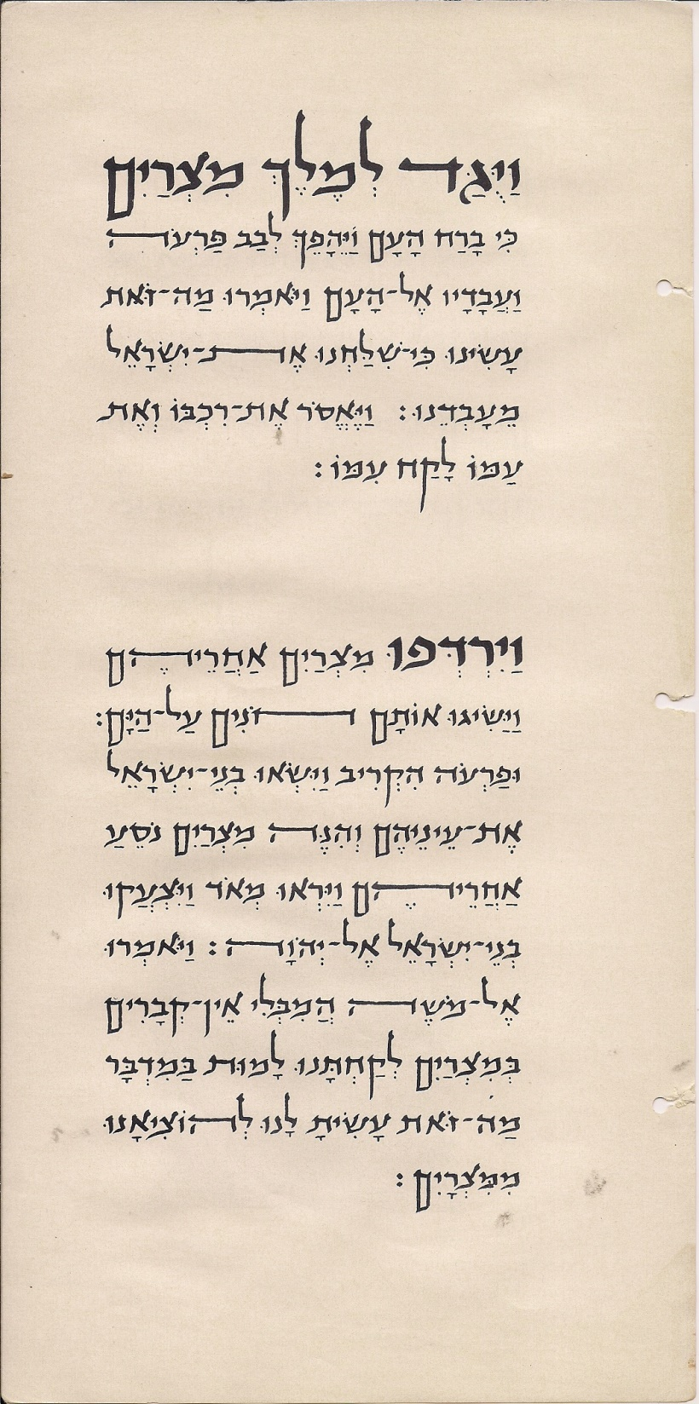
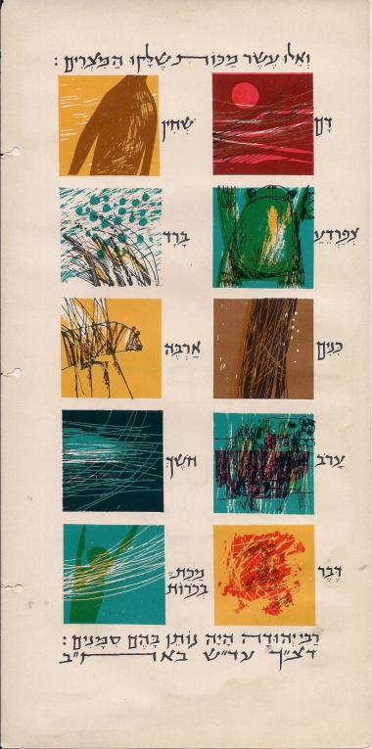
ויגד למלך מצרים

Slide 19
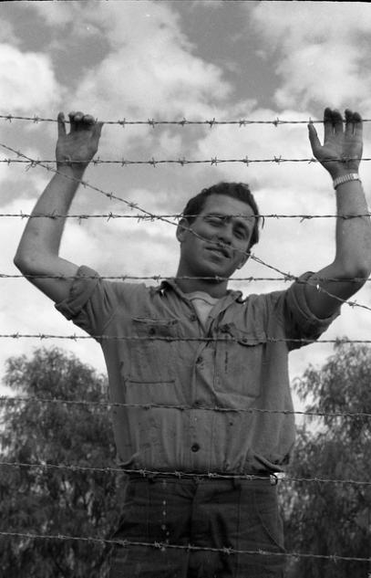
יעקב אלוני
ירושלים
תולדות יעקב: נולד ב-39' בעין חרוד ("אני זוכר את סוף מלחמת העולם השנייה"), בן לאב יליד ברלין, לימים ממציא מכונת החליבה לכבשים, ואם הולנדית ממוצא צרפתי, לימים אקונומית הקיבוץ. בילדותו לא למד בשום מסגרת, העדיף להתחבר לסייחים, לפרות, לארגזי הבצלים היבשים, לערימות הגרעינים בסילו, לשדות שחרש בדי-4. מספר שעל אף חריגותו, היה נער תאב ידע ("קראתי את כל הספרים בספרייה") ואת השכלתו רכש מהמורים שהיו אז בקיבוץ ("הם רדפו אחרי ולימדו אותי בכל מקום שבו הייתי"). כשהתברר שהוא גם ילד-צייר ("קישטתי את חדר האוכל"), נשלח ללמוד בבצלאל והוא בן 15.
* בצלאל: 1955-1956. היה התלמיד הכי קטן בכיתה (שבה למדו בין היתר הצעירים דני קרמן ואבנר כץ), גר אצל אלמנה בשכונת קרית משה יחד עם סטודנט אחד לכלכלה, מבוגר ממנו בכמה שנים, עמירם סיוון שמו. אחרי שנתיים הבין לדבריו את הפרינציפ, עזב את הלימודים והתגייס לצה"ל (בן 17 וחצי). התחיל בשריון ועבר לקומנדו הימי, שם שירת חמש שנים וחצי כלוחם ומדריך (עד 1961). בין חניכיו היה גם עמי איילון. כאיש מילואים השתתף בכל המלחמות, צלל ראשון לצוללת "שירה" האיטלקית (הטבועה מול חיפה), עשה קורס קצינים, סיים את המכללה לביטחון לאומי, כתב את תורת הפיקוד של קורס החובלים והשתחרר כסגן אלוף. את צלקת הקישון נושא עמו לתמיד ("יש לי מחלת דם") ועל משרד הביטחון, בהקשר זה, יש לו רק דברים רעים: "הם שונאים אותנו כי לא איבדנו אברים".
; פבר' 1963 ;עין חרוד א. ;יעקב אלוני

Slide 20
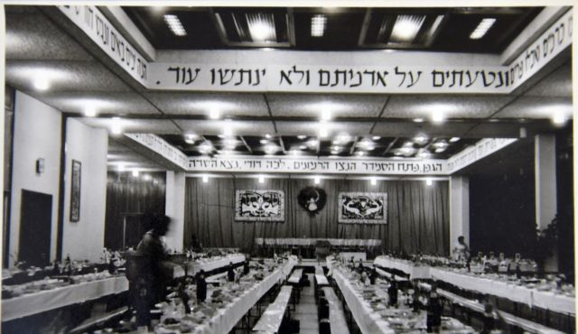
* המשך ביוגרפיה: בן 21 חזר למשק, עבד כמורה לציור בבית הספר המשותף בעין חרוד, התחתן עם רחל ("כולם התחתנו אז"), הוליד 2 בנות (גלית - אמנית, נשואה לצייר יאן ראוכוורגר ומירב - פסיכולוגית, גרה באמריקה), מתאר את עצמו כאב גרוע. בשנת 1966 עזב את הבית וירד לאילת ("בגפי").
אילת: עבד בצלילה אזרחית, הקים את "(מועדון צלילה) ויצא לביצוע פרויקטים תת-ימיים אזרחיים באוסטרליה ובאתיופיה, שכללו בין היתר הקמת מזחים ופתיחת מעברים למכליות כבדות ("שהקוער שלהם 30-40 מטר"). ב-69' עזב את הצלילה, אך קודם פגש את עופרה.
* הפגישה: 1967, ירושלים, בית חברים בשכונת בית הכרם ("שם נדלקה האהבה בינינו"). הוא היה אילתי ("פרחח לא מבוסס"), היא היתה בתם של ירמיהו ורחל שפירא, מייסדי המוסד החינוכי הדסים, שגמרה בדיוק את הדוקטורט שלה בביוכימיה. מעולם לא התחתנו, מעולם לא נפרדו. במותה השאירה לו את שיר (כעת בת 30, בלונדון). דמותה המצולמת ניצבת בפינות רבות בבית. בסטודיו שבקומה השנייה יש תצלום גדול שלה, שחור-לבן, גרעיני. עופרה יפה, עצובה, כמו חלום על שנות ה-60.
חדר האוכל של קיבוץ עין חרוד ערוך לפסח, בשנות ה-60

Slide 21
חיי נישואים: גרו בדירות שכורות בירושלים ואחרי שעברו אל הבית במושבה הגרמנית הייתה חלוקת העבודה ביניהם ברורה: היא מצאה והוא שיפץ, היא החליטה והוא יישם. יחד למדו תולדות האמנות באוניברסיטה. סיפור קבלתו ללימודים לא כלל מבחן פסיכומטרי.
האוניברסיטה: יוחאי בן נון, מפקדו לשעבר, צייד אותו במכתב אישי אל נשיא האוניברסיטה העברית וזה לשונו: "הנדון, יעקב אלוני, הנ"ל בחור טוב, אבקש לקבלו". הבקשה אושרה. במקביל ללימודיו (עד 73') היה ממקימי המתנ"ס הראשון בארץ (עם חיים ציפורי) בשכונת שמואל הנביא בירושלים. בסוף אותה תקופה עבר לעבוד בסוכנות ("זוניק שחם ביקש שאעזור לו לארגן את הקונגרס הציוני"). מאז עבד בשירות העם היהודי, עד לפרישתו ב-88'. בתפקידו האחרון היה סמנכ"ל. כשפרש החליט להיות פועל.
* פועל: אלוני עבר לעבוד במישור אדומים, במפעל שעסק בדחיסת כדורי אלומיניום, כחלק מתהליך השבחת פלדה ("יורים את זה ומעלים את הטמפרטורה של הסגסוגת בצורה קיצונית"). אחרי שנה נהיה מנהל הייצור ואז ביקש ממנו ראש העיר ירושלים, טדי קולק, להתגייס לפרויקט נופש בהרי ירושלים, עניין שבו עסק בחמש השנים הבאות. בעשור האחרון ניהל חברה ששמה "פלקסס", למחזור אשפה, וחברה ששמה "מצוינות בע"מ", להכשרת מנהלים במגזר הציבורי. במקביל, שלוש פעמים בשנה, נקרא להרצות במכללות בארצות הברית על ביטחון לאומי. את האנגלית שלו, מספר, למד מהרדיו בבית ("מהוויס אוף אמריקה").

Slide 22
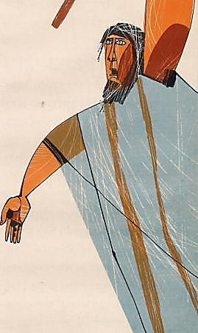
סדר יום: אלוני קם מוקדם, בין 5 ל-6 בבוקר. שנתו, מספר, נטרפת בחלומות. כשיתעורר יעביר את הבוקר באטיות. שלוש שעות יבלה ליד שולחן האוכל, ירבה בקריאה. פעם היה שותה קפה (נס), עד ששם לב שהוא יכול לוותר על המנהג אם יחסוך מעצמו גם את העיתון ("זה הולך ביחד"). היום הוא קורא בתנ"ך שליד השולחן ("אני עכשיו ב'ויקרא'"), ואוכל גרגרים ("קוואקר דחוסים כאלה"). בערך ב-9 יורד לאחד משני בתי המלאכה שלו לנגר, למסגר, או לעצב משהו ("המצאתי לאחרונה שחמט 5 נגד 5"), ארוחת צהריים לא יטרח להכין לעצמו ("אני חי חיים של אלמן"). בדרך כלל ימצא את עצמו ב"בר-בורגר" השכונתי. אם לא, יכין אחד משני המאכלים הבאים: מס' 1 - צ'יפסים עגולים ולמעלה ביצה שפוכה; מס' 2 - צ'יפסים ישרים עם ביצה כנ"ל. בערב יזפזפ בין שלושת הערוצים המועדפים עליו: ה"נשיונל ג'יאוגרפיק", ערוץ ההיסטוריה, (מעולה).
אלוהים: "אני אדם בלתי מאמין". לצערו יודע שמעבר לחיים יש רק חידלון. "אם כי אני עדיין מתלבט בשאלה מה קורה לאנרגיות של הנפש".
* תכלית החיים: "אני יודע שאני אמן בינוני ואין לי פרטנזיות, אבל אני מכין את המורשת האמנותית שלי" (בקרוב תערוכה בטחנת הקמח בגבעת שאול).
* אהבה חדשה: "הלוואי". היה לו לאחרונה קשר עם אשה ("נהדרת"), אבל זה התפתח לדבריו לכיוון לא טוב. "הרגשתי שאני חייב להשלים את האבל והנזירות". בינתיים ישן על מיטה קטנה בחדר צדדי ("לא בחדר שלנו").

Slide 23
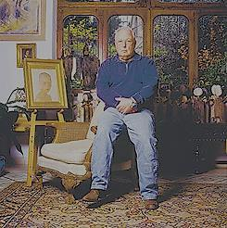
יעקב אלוני בביתו בירושלים

Slide 24
הגדה קיבוצית היא כינוי כולל לשלל הגדות של פסח שיצאו בהוצאות מחודשות ושונות מההגדה האורתודוקסית המסורתית, ונקראו במהלך ליל הסדר, בעיקר (אך לא רק) בחוגי התנועה הקיבוצית בארץ ישראל.
בקרב אנשי היישוב החדש בארץ ישראל, בעיקר מתקופת העלייה השנייה ואילך, היו רבים שהגיעו מבתים משכילים וציונים, ואחרים שהיו בעלי אוריינטציה חלוצית. אצל חלק גדול מהם גברה הזהות כיהודים וכציונים לאומיים על זיקתם לדת היהודית, ורובם לא שמרו מצוות ונהגו כחילונים. עם זאת, היוו ליל הסדר וההגדה של פסח, מרכיב בעל משמעות אף בזהות הציונית החילונית. בקיבוצים בעיקר הובן הצורך להתחבר לשורשים המסורתיים של העם היהודי, אם כי באופן שונה. אנשי רוח בתנועת העבודה, ובתנועה הקיבוצית בפרט, דוגמת ברל כצנלסון ואחרים, הבינו כי לא ניתן לחולל את המהפך הציוני-חלוצי, שהיה חילוני, באמצעות השלכתם של הסמלים התרבותיים והמורשת ארוכת השנים. אף כי לא שמרו מצוות, היה ברור לחלוצים מייסדי היישוב החדש בארץ ישראל, כי יש לשמר את חגי ישראל וחלק מהמסורות. הם אמנם שמרו על החגים ועל הסמלים, אך יצקו בהם תכנים חדשים, שהתאימו לדעתם לתקופה ולצרכיה, ולערכים שהם רצו להקנות לעם.
ההגדה הקיבוצית נחשבה כאחד המיזמים הגדולים בשימור המורשת היהודית והתאמה לציונות המתחדשת
עטיפת הגדה של פסח בנוסח קיבוצי בהוצאת שיטים - מכון החגים של התנועה הקיבוצית

Slide 25
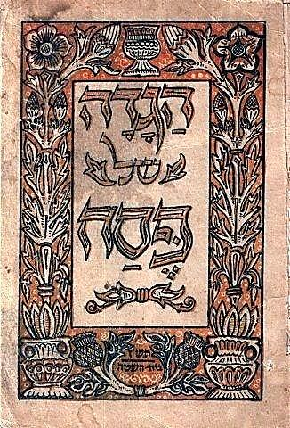
מאפיינים
ציון "ההגדה החילונית הקיבוצית" החל בתנועה הקיבוצית. נכתבו מספר "הגדות קיבוציות", בעלות הבדלים פנימיים. לכולן הייתה אוריינטציה ציונית עם דגש על החקלאות ואהבת הטבע, ובמקביל הייתה חילונית. לפיכך הושמט בה חלקו של האל וקיומן של מצוות, והודגשו בה חלקים אחרים מהסיפור המקראי ומהמסרים העולים ממנו. הגדות אלו אמנם מבוססות על ההגדה של פסח המסורתית, והמבנה שלהן דומה, אך מופיעים בהם גם טקסטים ואיורים חדשים, ובראשם אזכורים לאירועים מן האקטואליה של היהדות והציונות במאה העשרים, ראיית היציאה "מעבדות לחירות" באור הציונות המתחדשת, וכן הדגשת חג הפסח כחג חקלאי המסמל את האביב.
המצווה העיקרית שאותה ראו מנסחי ההגדה הקיבוצית לפסח לנגד עיניהם היא "והגדת לבנך"; לפיכך ההגדה בנויה באופן שמספר אכן את סיפור יציאת מצרים, אך גם את סיפור הגאולה הציונית.
ברוב ההגדות הקיבוציות הופיעו קטעים משיר השירים, שאינו מופיע בהגדה המסורתית. לצידו הוקראו שירים של לאה גולדברג, אברהם שלונסקי ואחרים. הביצועים המוזיקליים בוצעו על ידי חברי המשק או על ידי להקות זמר מקומיות שהוקמו במיוחד, ושהתכוננו רבות למועד ההופעה.[ בחלק מהמקומות היה שימוש בנעימות המסורתיות, אך נוצרו גם לחנים ייחודיים. "סדר הפסח של קיבוץ יגור" מאת יהודה שרת, לדוגמה, היא יצירה מוזיקלית שבוצעה בהמשך באולמות הקונצרטים.
בתחום הגרפי נעשו בהגדות הקיבוציות איורים חדשניים, ששימרו מצד אחד את המסורות היהודית, אך מצד שני הדגישו נושאים אחרים או שינו את המוקד. לדוגמה, באיורים של "ארבעת הבנים" בהגדה המסורתית, היה מקובל לצייר את הבן ה"רשע", כאדם חילוני, הנעדר סממנים דתיים, בניגוד לבנים האחרים. לעומת זאת, בהגדה הקיבוצית צוירו הבנים כחלוצים.
היו מקרים בהם לא אוירו, ובחלקם אף הושמטו לגמרי, חלקים שונים שלא התאימו לרוח התנועה. סוגיית "ארבעת הבנים" כולה, למשל, הושמטה מהגדת פסח של קיבוצי "השומר הצעיר" מאחר שלדעת החברים הצגת הנושא פגעה בערכים שונים כגון שוויון חברתי.
הגדה של פסח – בית השיטה, תש"ז
כריכת ההגדה הקיבוצית של הקיבוץ הארצי בעיצוב שמואל כץ (1964)

Slide 26
דוגמה: ההגדה הקיבוצית של הקיבוץ הארצי
המהדורות הראשונות של ההגדה של תנועת "השומר הצעיר" נערכו על ידי הסופר מרדכי אמיתי. אוירה על ידי הציירת רות שלוס והייתה בשימוש בשנים 1945-1943, לאחר מכן אוירה ההגדה מחדש על ידי אברהם אמרנט במהדורה של השנים 1945-1950. בשנת 1951 אייר שרגא ווייל את ההגדה הקיבוצית וזו הייתה בשימוש עד שנת 1958 בה יצאה מהדורה חדשה עם ציוריו של משה פרופס. בשנת 1964 אוירה ההגדה על ידי שמואל כץ ומאז מופיעה באותה מתכונת. ההגדה נחלקת לארבעה "שערים": אביב, יציאת מצרים, גאולה ותקומת מדינת ישראל, השלום.
בשער האביב מצויים קטעי קריאה משיר השירים: "הנה הסתיו עבר.." "נצא השדה.." והפיוטים: "גשם חלף וסתו עבר... בוא בשלום טל"המיוחס ליוסי בן יוסי או לאליעזר הקליר, "הלילה הזה כל העולם כולו אומרים בו הלל ואוצרות טללים נפתחים בזה הלילה" (פרקי רבי אליעזר), מספר פרקים מתפילת הטל של אליעזר הקליר החל מ"טל צווה שנה טובה ומעוטרת", שירו של משה אבן עזרא: "כתנות פסים לבש הגן.."..
שער הסיפור ביציאת מצריים מתחיל במה נשתנה, הא לחמא עניא והשיר העממי "עבדים היינו" המסורתיים ולאחרים מספר פרקים מספר שמות המספרים את סיפור יציאת מצריים ומזכירים את הנהגתו של משה רבנו (הנעדרת מההגדה המסורתית), עשר המכות ודברי רבן גמליאל: על "פסח, מצה ומרור". לכך נוספים קטעי קריאה מודרניים משלימים כשיר מתי מדבר האחרונים של חיים נחמן ביאליק וקטע מ"במדבר" של דוד פרישמן: "לך, בוא מצרימה ובאת אל הנענים והאומללים, אל כל הנאנחים והנדכאים, ואמרת אליהם כי עבדים הם - והם לא יבינו; ואמרת אליהם כי אומללים הם – והם לא יידעו; וכי גדול עוניים וגדולים מכאוביהם ונורא לחצם – והם לא יאמינו; ופקחת את עיניהם בחוזק יד על כל לחצם ועל כל עוניים–וגאלת אותם". סיפור יציאת מצריים מסתיים בשירת הים ובמילים, שהן פרפרזה על הנוסח המסורתי:
"זכור את היום הזה אשר יצאתם בו ממצרים מבית עבדים. כי בכל דור ודור חייב אדם לראות את עצמו כאילו הוא יצא ממצרים, לא אבותנו בלבד, אף אנו נגאלנו עמהם כי בכל דור ודור עולה זעקת ישראל ושוועת העשוקים תחת יד משעבדיהם ובכל דור ודור יחמר חרונם לפרוק עול. ובכל דור ודור תפרח תקוות אביב חדש חיים חדשים תקוות השחרור והתחיה".
כריכת ההגדה הקיבוצית של הקיבוץ הארצי בעיצוב שמואל כץ (1964)

Slide 27
לצפייה באתר שלנו במצגות פסח נוספות:
http://www.clarita-efraim.הגדות של פסח
קלריטה ואפרים
הנכם מוזמנים להיכנס לאתר שלנו:
www.clarita-efraim.com
chefetze@netvision.net.il

